Slide 1
Kiến trúc phần mềm
BM CNPM – Khoa CNTT – HVKTQS
10/2012

Slide 2
Giới thiệu chung
Vai trò của kiến trúc phần mềm
Các kiểu kiến trúc cơ bản
Chuẩn bị tài liệu cho kiến trúc phần mềm
Đánh giá kiến trúc phần mềm

Slide 3
Khái niệm
Kiến trúc phần mềm
(Software Architecture) <-> một cấu trúc phần mềm, thông qua đó một sự tích hợp chặt về mặt khái niệm của hệ thống được cung cấp
Qui trình thiết kế các hệ thống con cũng như mô hình điều khiển/giao tiếp giữa các hệ thống con <-> architectural design
Kết quả của qui trình thiết kế này chính là software architecture.

Slide 4
Khái niệm
Kiến trúc phần mềm của một hệ thống bao gồm các thành phần phần mềm, các thuộc tính của chúng cũng như mối quan hệ giữa các thành phần.

Slide 5
Vai trò
Có vai trò quan trọng trong p/triển PM:
  Công cụ giao tiếp giữa những người liên quan (understanding and communication): Tài liệu mô tả kiến trúc sẽ đựoc sử dụng bởi nhiều thành viên liên quan tới dự án phần mềm
  Để phân tích hệ thống/xây dựng hệ thống: Kiến trúc phần mềm có thể được sử dụng để chỉ ra/dự đoán các thuộc tính của hệ thống. Ngoài ra nếu kiến trúc phần mềm có phân hoạch tốt, thì việc sử dụng phân hoạch để phát triển các chức năng dễ dàng hơn.
  Sử dụng lại ở quy mô lớn: Chúng ta có xu hướng sử dụng lại các phần của phần mềm, do đó, kiến trúc là thông thông tin quan trọng trong việc hiểu biết các phần của phần mềm.

Slide 6
Vai trò
Kiến trúc không phải là thành phần hoạt động nhưng nó có tác động sâu rộng đến quá trình phát triển PM, nó là một loạt mô tả PM mà cho phép các kỹ sư PM thực hiện công việc:
  Tăng cường hiểu biết về hệ thống cần xây dựng
  Phân tích hiệu quả
  Xem xét, sửa đổi kiến trúc từ sớm, giảm rủi ro

Slide 7
Các mô hình kiến trúc phần mềm
Có nhiều mô hình khác nhau, thường được nhìn nhận dưới một số mặt:
  Mô hình kiến trúc tĩnh – các hệ con hay các thành phần được phát triển độc lập
  Mô hình tiến trình động- hệ thống được tổ chức thành các tiến trình vận hành
  Mô hình giao diện – xác định giao diện đưa ra các dịch vụ
  Mô hình liên kết – chỉ ra mối liên kết giữa các hệ con hay giữa các thành phần
  Mô hình phân tán

Slide 8
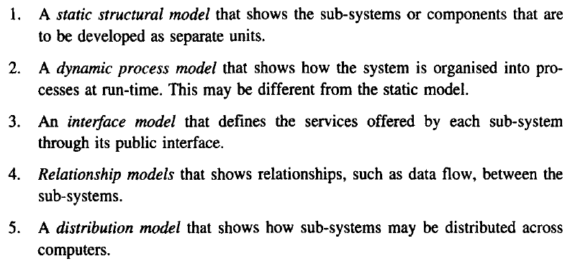
Giải thích

Slide 9
Các mô hình kiến trúc phần mềm (Cách nhìn khác)
Module
Thành phần và kết nối (Component & Connector – C&C)
Cấp phát (Allocation)

Slide 10
Mô hình Module
Hệ thống được coi như là tập hợp các đơn vị mã. Mỗi đơn vị sẽ đảm nhiệm một vài phần chức năng -> Kiến trúc tĩnh
Ví dụ: Package, classes,…

Slide 11
Mô hình cấp phát
Mô hình xác dịnh cách các đơn vị phần mềm được cấp phát cho các đơn vị phần cứng.

Slide 12
Mô hình C&C
Mô hình là tập hợp các thực thể runtime -> Kiến trúc liên kết
Ví dụ: Tập hợp các đối tượng
Connector cung cấp mối liên hệ giữa các thành phần
Đây là mô hình phổ biến nhất

Slide 13
Một số loại C&C
Pipe-and-Filter
Chia sẻ dữ liệu (Shared-data)
Client - Server

Slide 14
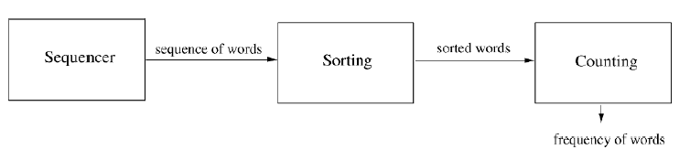
Pipe-and-Filter
Nhận dữ liệu đầu vào và thông qua bộ lọc và biến đổi thành dữ liệu đầu ra
Dữ liệu biến đổi có thể đuwocj gửi từ bộ lọc này sang bộ lóc khác thông qua pipe-connector
Ví dụ hệ thống đếm từ trong 1 tệp

Slide 15
Chia sẻ dữ liệu (Shared-data)
Bao gồm 2 thành phần
  Kho dữ liệu tập trung (data repositories)
  Thành phần truy nhập (Data accessors)

Slide 16
Chia sẻ dữ liệu (Shared-data)
Dữ liệu chia sẻ giữa các thành viên
Dữ liệu riêng cho mỗi thành phần. Việc chia sẻ thông qua gửi thông điệp

Slide 17
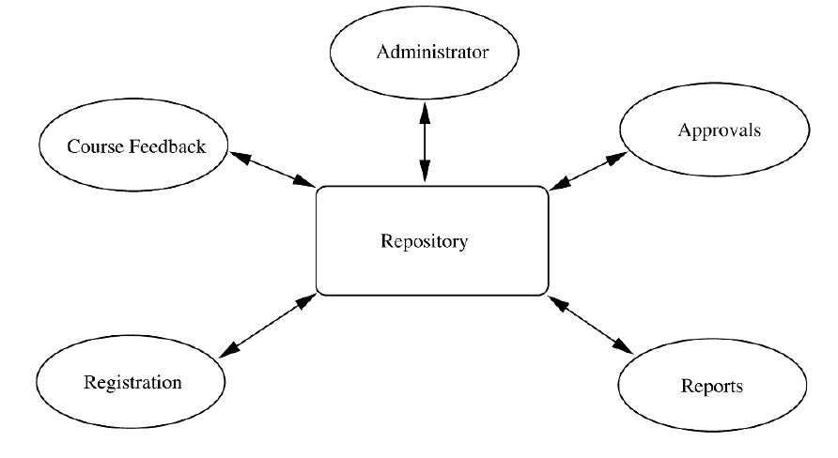
Ví dụ

Slide 18
Client-Server
Two components: Client và Server
Client chỉ có thể kết nối với Server
Chỉ có một loại connector (between C-S)

Slide 19
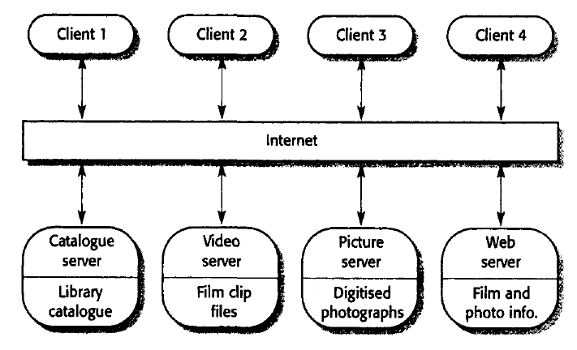
Ví dụ

Slide 20
Ví dụ
Mô hình n-tier: các tier gửi các yêu cầu đến các lớp tiếp theo
Cụ thể: 3-tier: client/business/database tiers
Phân biệt n-tier và n-layer
  N-tier: mỗi tier là một component và liên kết với thành phần lân cận bằng giao thức
  N-layer: tổ chức thành các module và các modules sẽ kích hoạt các dịch vụ của modules ở lớp thấp hơn

Slide 21
Một số mô hình khác
Điều khiển tập trung: Một hệ con có trách nhiệm điều khiển, khởi động hay dừng hệ con khác. Gồm có:
  Mô hình gọi – trả lại
  Mô hình quản lý (manager model)
Điều khiển dựa trên sự kiện: Thông tin điều khiển được chuyển đến một số hệ con khác, mỗi hệ con có thể đáp ứng sự kiện từ bên ngoài. Gồm có:
  Mô hình điều khiển quảng bá
  Mô hình điều khiển ngắt

Slide 22
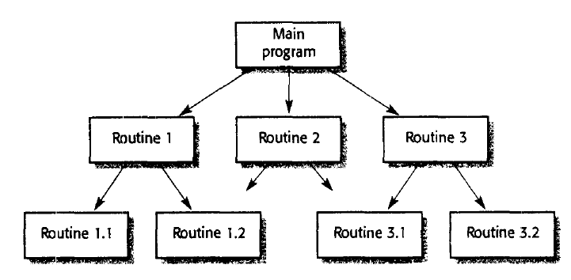
Mô hình điều khiển quảng bá

Slide 23
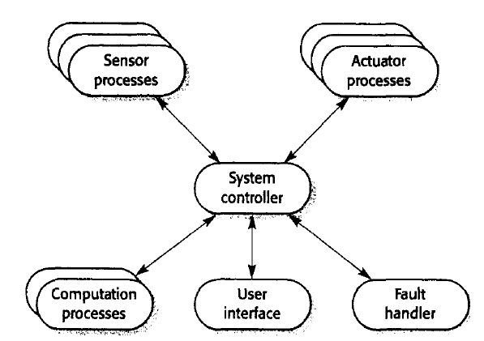
Mô hình điều khiển ngắt

Slide 24
Tài liệu cho kiến trúc phần mềm
Bao gồm:
Ngữ cảnh hệ thống: nhận dạng các stakeholders và các mối quan tâm của họ
Mô tả mô hình kiến trúc
Các cách nhìn nhận khác nhau

Slide 25
Đánh giá kiến trúc phần mềm
Kiến trúc phần mềm có ảnh hưởng lớn tới các đặc tính chất lượng phi chức năng như hiệu suất, độ tin cậy, độ an toàn, vv…
Chúng ta sẽ sử dụng những đặc tính này để đánh giá kiến trúc
  Dùng các phương pháp hình thức
  Dùng phương pháp thủ tục lấy ý kiến từ phía stakeholders

Slide 26
Câu hỏi
Tài liệu kiến trúc phần mềm nên có những gì?

Slide 27
Tài liệu tham khảo
R. Pressman, Kỹ nghệ phần mềm. Tập 1, 2, 3. NXB Giáo dục, Hà Nội, 1997 (Người dịch: Ngô Trung Việt).
R. Pressman, Software Engineering: A Practioner’s Approach. 5th Ed., McGraw-Hill, 2001. Chapter 14.
I. Sommerville, Software Engineering. 5th Ed., Addison-Wesley, 1995. Chapter 10.
Wendy Boggs, Michael Boggs. Mastering UML with Rational Rose 2002. Copyright © 2002 SYBEX Inc.

